Slide 1



BỘ GIÁO DỤC VÀ ĐÀO TẠO
TRƯỜNG ĐẠI HỌC VINH
BÀI GIẢNG CÔNG TÁC XÃ HỘI VỚI CÁ NHÂN
TS. Võ Thị Cẩm Ly
Tell: 0962248209 email: vocamly1978@gmail.com

Slide 2
Những vấn đề chung về công tác xã hội với cá nhân
Chương 1
Mục tiêu:
Biết được lịch sử hình thành và phát triển của công tác xã hội với cá nhân trên thế giới trong các giai đoạn phát triển bao gồm:
GĐ 1: GĐ từ trợ giúp từ thiện đến từ thiện khoa học(đến TK XIX)
GĐ 2: GĐ hình thành cơ sở khoa học PP CTXH cá nhân (đầu TK XX - năm 50)
GĐ 3: GĐ phát triển chuyên nghiệp (năm 50 – nay)
Chương 1

Slide 3
1.1.1GĐ từ trợ giúp từ thiện đến từ thiện khoa học(đến TK XIX)
Năm 500 TCN, khái niệm “từ thiện”(philanthrophy) tiếng Hy Lạp “thể hiện tình yêu nhân loại”.
1601, Anh, đạo luật Elizabeth, điều lệ về tinh thần hỗ trợ những người nghèo và người yếu thế
Hiệp hội tổ chức từ thiện COS 1869, giúp đỡ cá nhân yếu thế thông qua đánh giá tình trạng nghèo đói.
Hiệp hội cải thiện các điều kiện cho người nghèo (AICP) 1843

Slide 4
Nhà định cư “Toynbee hall” thành lập 1884 ở Anh và Mỹ tại NewYork năm 1886 do Jane Addams và Ellen Gates thành lập năm 1890 đã có những ảnh hưởng tạo sức lan tỏa ở Mỹ
Khởi đầu bằng những bài giảng cho nhân viên xã hội tại Anh của tổ chức Octavia Hill 1873
Viện đào tạo CTXH được thành lập tại Amsterdam năm 1899 cung cấp chương trình 2 năm nhằm đào tạo về phương pháp, lý thuyết và thực hành cho những người mong muốn cống hiến cho xã hội
1895 khóa học mùa hè ở Chicago. 1898, Trường từ thiện NewYork. Trường đầu tiên ở Mỹ chính thức giảng dạy về công tác xã hội

Slide 5
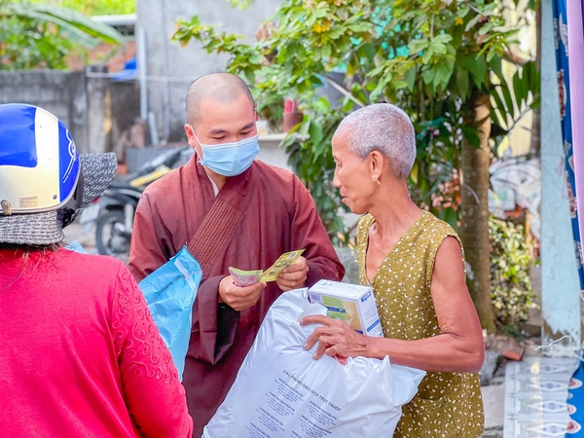
1.1.Lịch sử hình thành công tác xã hội cá nhân trên thế giới
a. GĐ từ trợ giúp từ thiện đến từ thiện khoa học (Trước TK XIX)
Giúp đỡ cá nhân mang tính cấp phát cho ban tặng cho/chia sẻ
Vật chất
Sự thông thái
Tình cảm
Thân thiện
Thời gian

Slide 6
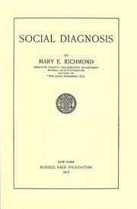
b. GĐ hình thành cơ sở khoa học PP CTXH cá nhân (đầu TK XX - năm 50)
1905, Nhân viên CTXH được tuyển dụng tại bệnh viên Masachuset, Mỹ
1917, Mary Richmon viết cuốn Chẩn đoán xã hội. Ba giai đoạn: Nghiên cứu, Chẩn đoán và trị liệu.
1919, Hiệp hội các trường đào tạo CTXH tại Mỹ và Canada hình thành tiêu chuẩn chung về đào tạo công tác xã hội chuyên nghiệp

Slide 7
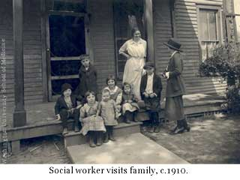
b. GĐ hình thành cơ sở khoa học PP CTXH cá nhân (đầu TK XX - năm 50)
1921, Trường Phụ nữ Nhật Bản thành lập
1923 Bản báo cáo của Tufts H.James nhấn mạnh đào tạo CTXH
1926, Hiệp hội Nhân viên xã hội giúp đỡ trẻ em của Mỹ (AAPSW) thành lập tăng cường tầm quan trọng của NVCTXH trong thực hành thực địa

Slide 8
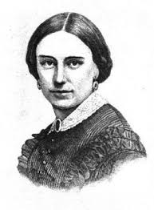
b. GĐ hình thành cơ sở khoa học PP CTXH cá nhân (đầu TK XX - năm 50)
GĐ hình thành cơ sở khoa học PP CTXH cá nhân (đầu TK XX - năm 50)
Nền móng khoa học đào tạo
Hình thành và hoàn thiện các hiệp hội nghề nghiệp
Ứng dụng KHXH vào thực hành CTXH
Marry Richmond

Slide 9
- GĐ 3: GĐ phát triển chuyên nghiệp (năm 50 – nay)
1950 Nhật Bản có chương trình đào tạo về thạc sỹ về CTXH. 1977, nhóm thúc đẩy đạo tạo trình độ tiến sỹ về CTXH thành lập
1952, Hội đồng đào tạo CTXH xây dựng các tiêu chuẩn cho các trường đào tạo về CTXH
1956 Hiệp đoàn quốc tế của Nhân viên xã hội thành lập NASW. 1970 Ấn độ thành lập hiệp hội quốc gia của NVXH

Slide 10
c.GĐ phát triển chuyên nghiệp (những năm 1950 đến nay)
Các mô hình tiếp cận được phát triển theo nhiều trường phái khác nhau
Phương pháp giúp đỡ cá nhân thay đổi mạnh mẽ
Trường phái chức năng tập trung vào can thiệp cá nhân
Trường phái chẩn đoán tập trung vào hướng tâm lý xã hội
Tiếp cận giải quyết vấn đề do Perlman đưa ra ở trường Chicago 1957
Tiếp cận hành vi do Pablov và Skinner đưa ra giúp cá nhân sẽ được điều chỉnh hành vi qua việc học tập
Tiếp cận tập trung vào nhiệm vụ được phát triển tại ĐH Chicago

Slide 11
c.GĐ phát triển chuyên nghiệp (những năm 1950 đến nay)
Thay đổi chuyên nghiệp về tổ chức
Sự thay đổi phong phú về cách thức tiếp cận hỗ trợ cá nhân hướng đến trao quyền, tăng cường năng lực giải quyết vấn đề của đối tượng
Sự phát triển của nghề CTXH ở các quốc gia trên khắp trên thế giới

Slide 12


Quiz
Click the Quiz button to edit this object

Slide 13
Thank you!

